Slide 1

МБДОУ д/с № 5»Родничок» комбинированного вида с.Сарыг-Сеп Төлевилел: Тыва дылым – төрээн дылым!
Кижизидикчи башкы: Дапыян З.В.
ноябрь 2023

Slide 2
Угланыышкыны: Дыл – кижилерниң харылзажырының болгаш бот-боттарын билчириниң чугула чепсээ болур. Дыл чокта чон чок, ниитилел-даа туруп шыдавас. Чоннуң эртип келген төөгүзүн, езу-чаңчылдарын, национал характерин, угаап бодаашкынының болгаш өртемчей көрүүшкүнүнүң онзагайын база аас чогаалын ооң дылындан билип ап болур бис. Тыва дыл – тыва улустуң национал дылы, ада-өгбелерниң салгалдарынга арттырып каан өртээ турбас эртинези. Ында бурун шагдан чоннуң чугаазын байыдып, сайзырадып келгениниң арга-мергежили, бойдуска болгаш ниитилел амыдыралынга хамаарышкан билиишкиннери, угаан-бодал культуразының чедиишкиннерни база ажы-төл кижизидилгезинге хамаарышкан байлак дуржулгазы дээш өске-даа билиглер мөөңнеттинген. Тыва дыл сайзыраңгай байлак дылдарга хамааржыр. Ооң словарь составы хүн бүрүде байып, ниитилел амыдыралынга күүседип турар функциялары улам-на калбарып турар

Slide 3
Хуусаазы: 1 неделя
Хевири: Кыска үе дургузунда
Киржикчилери: уруглар, ада-иелер, кижизидикчи башкы

Slide 4
Сорулгазы:
Тыва дылывыс дугайында уругларга чугаалап, дылын хүндүлеп, ону бокталдырып, өске сөстер-биле холбап болбас деп өөредир. Тыва дылын эки билиринге өөредир, дыл – домаан сайзырадыр.

Slide 5
Өөредилгелиг: тыва дылга шүлүктерни , тоолдарны өөредир
Сайзырадылгалыг: Чугаа-домаан болгаш угаан-медерелин сайзырадыр
Кижизидилгелиг: уругларның төрээн дылынга чоргааралын оттуруп, тыва дылынга ынак болурун кижизидер

Slide 6
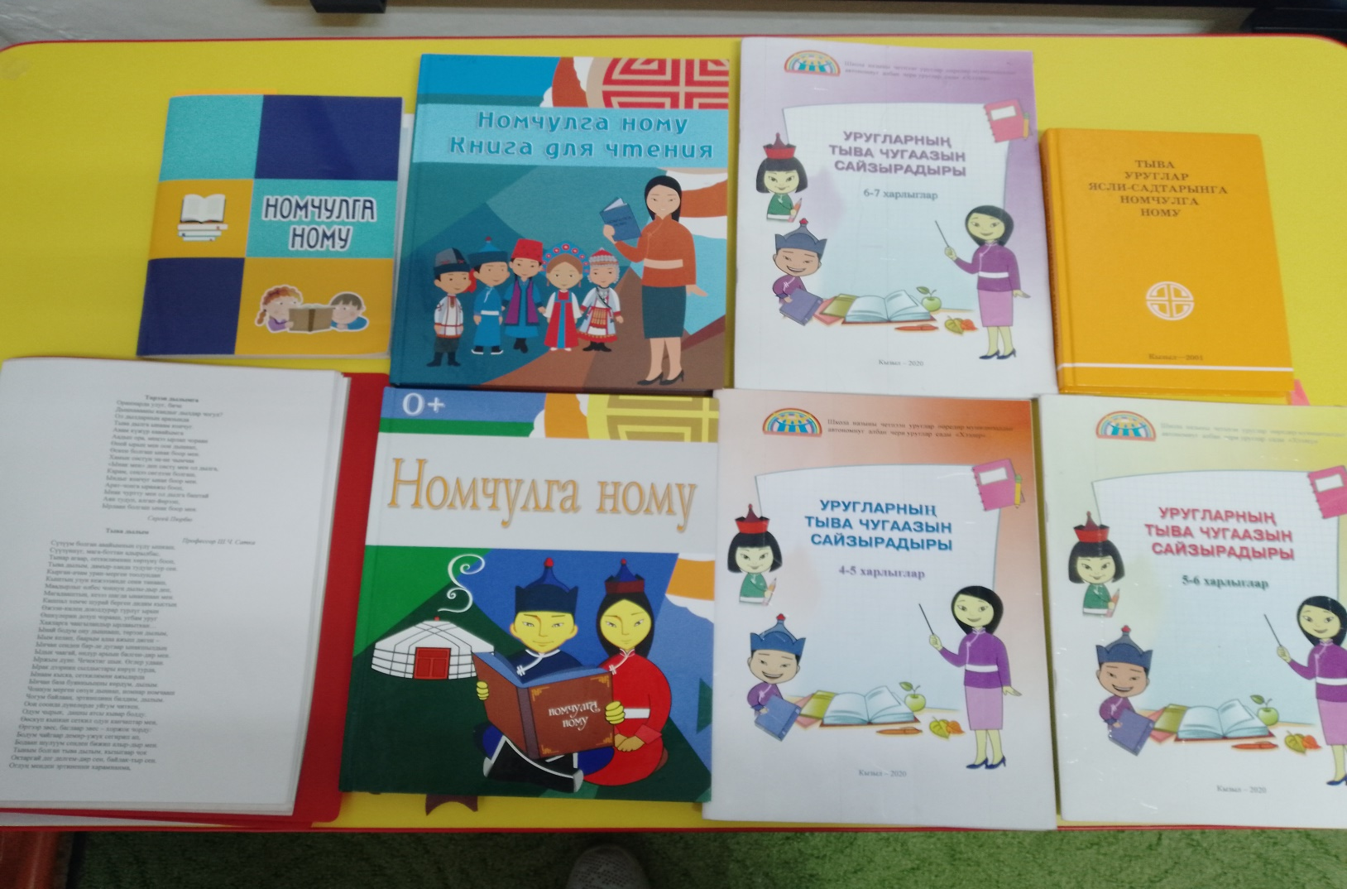
I этап – белеткел ажылы

Slide 7
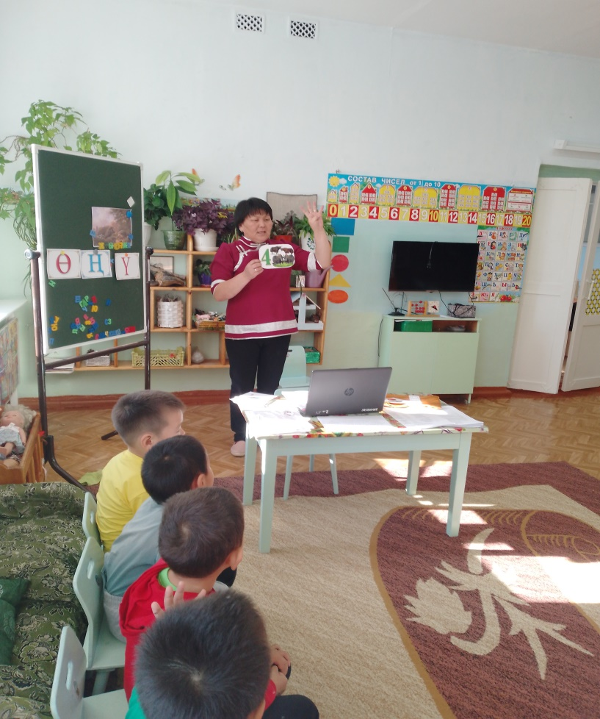
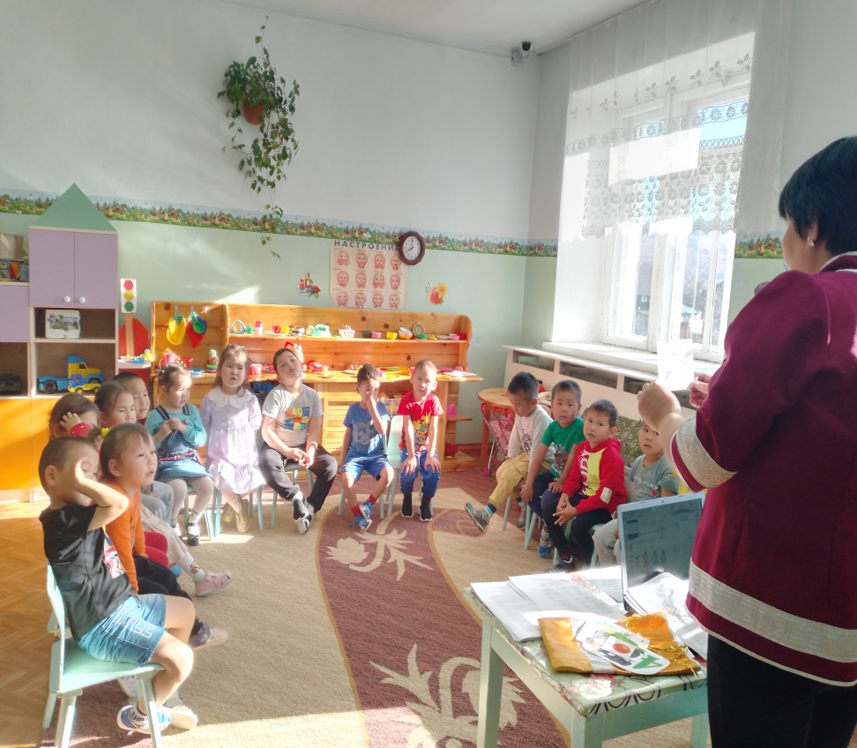
II – этап кол кезээ Беседа «Тыва дылым!»

Slide 8
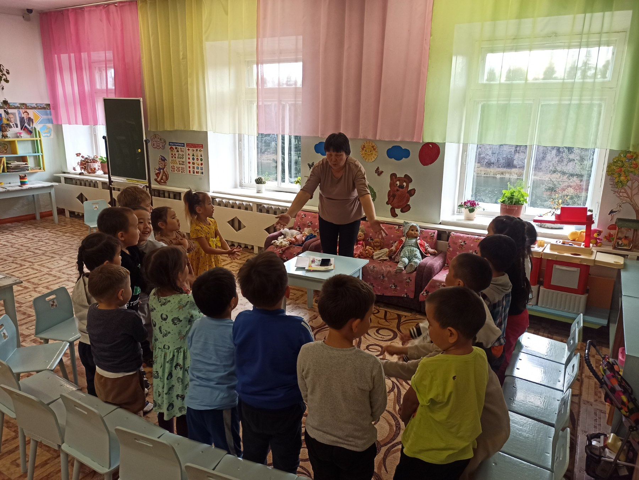
Кичээл «Тыва дылым!»

Slide 9
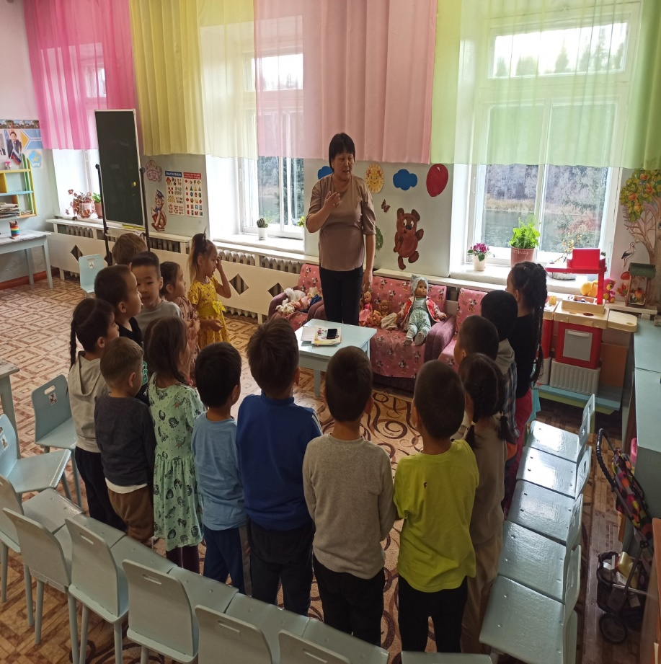
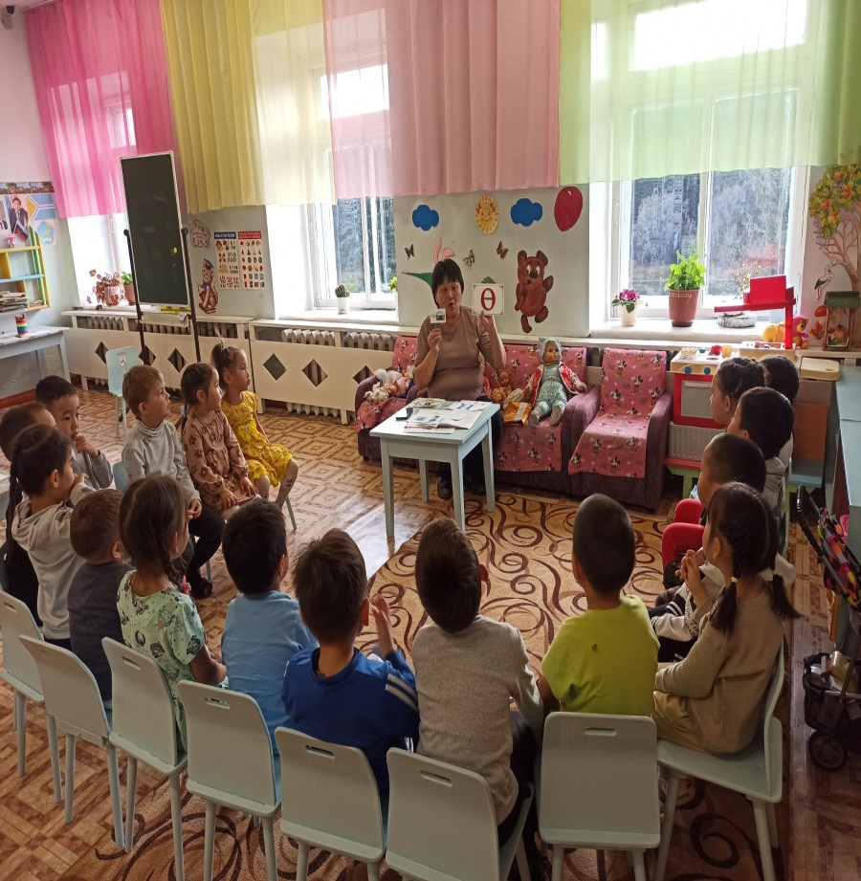

Slide 10
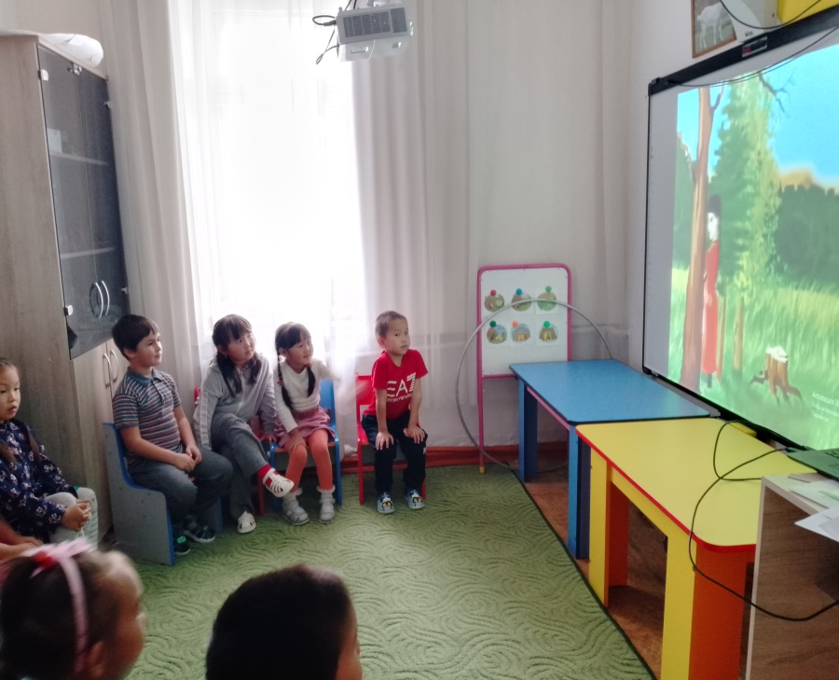
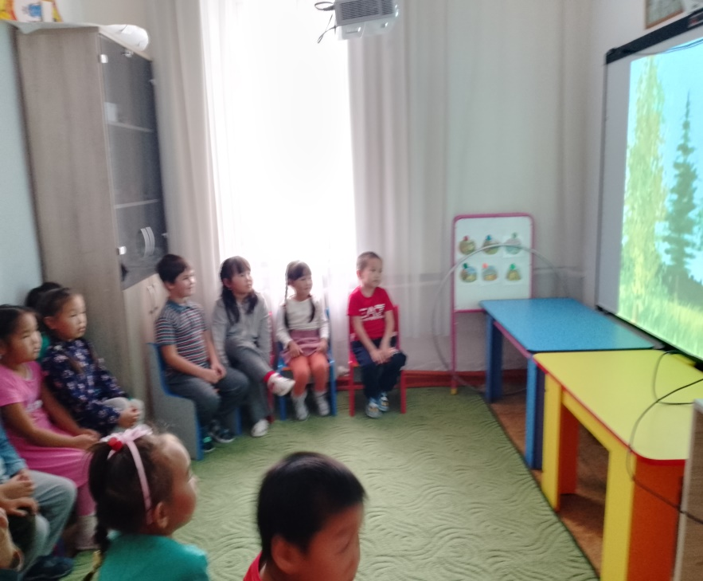
Тыва тоол көрүлдези

Slide 11
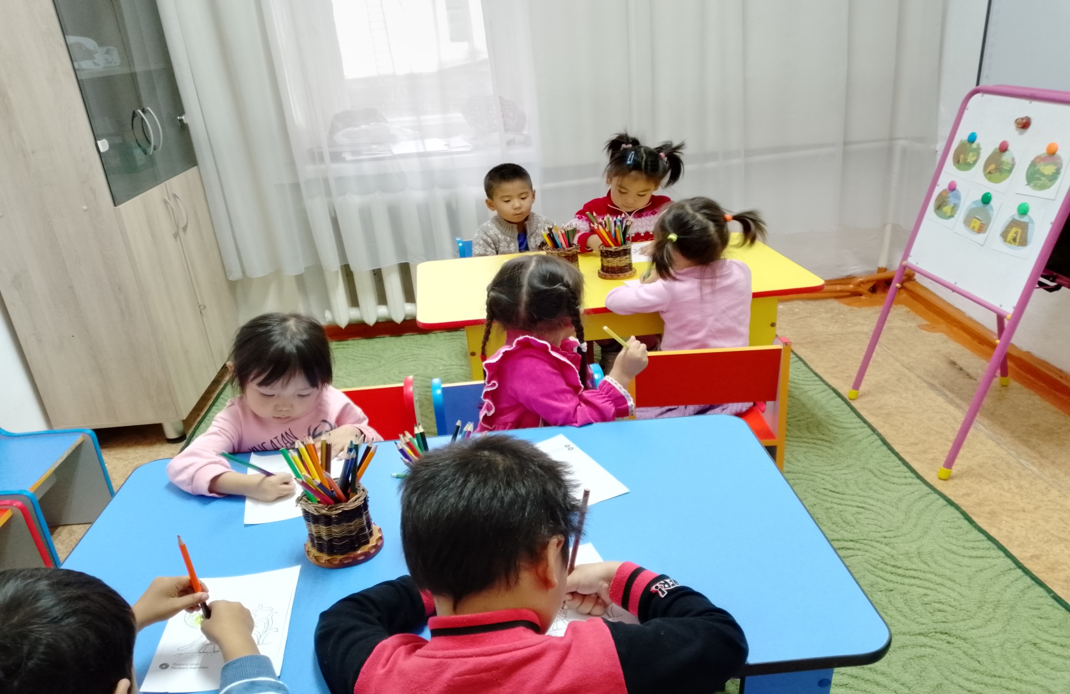
Кичээл «Тоолдуң маадырлары»

Slide 12
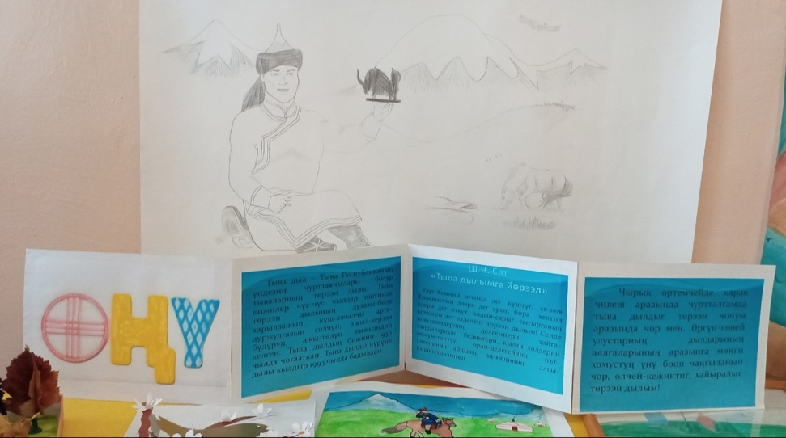
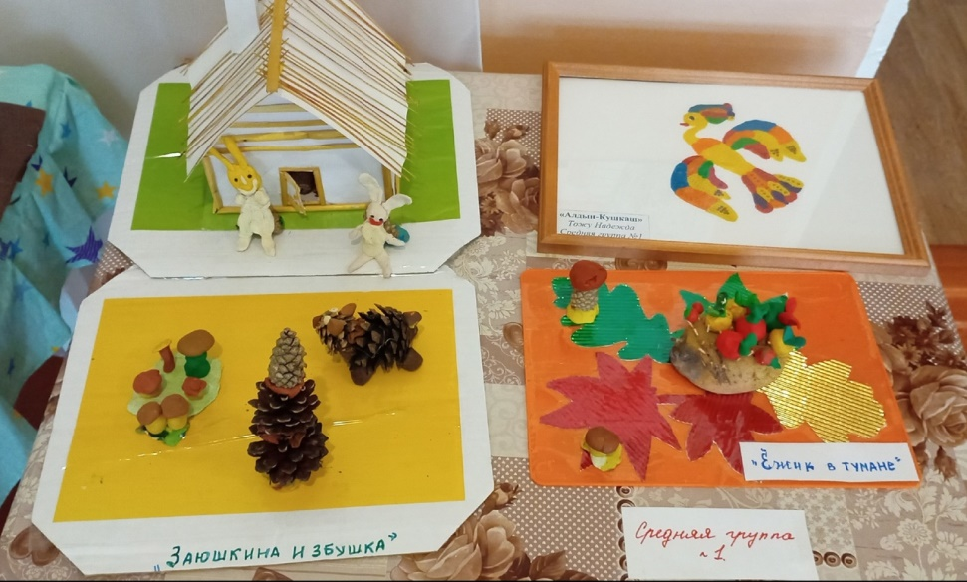
III – сөөлгү кезээ Хевир дүрзү выставказы

Slide 13
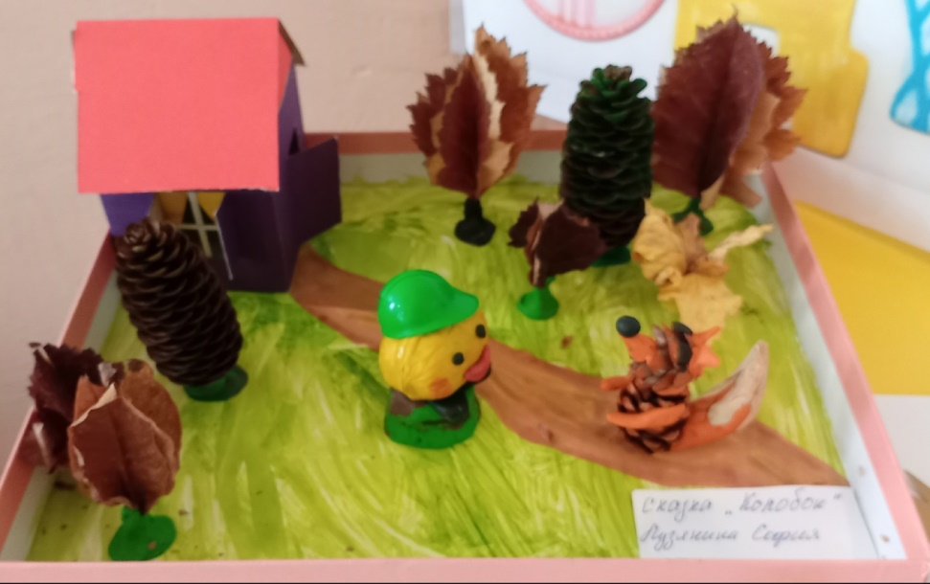
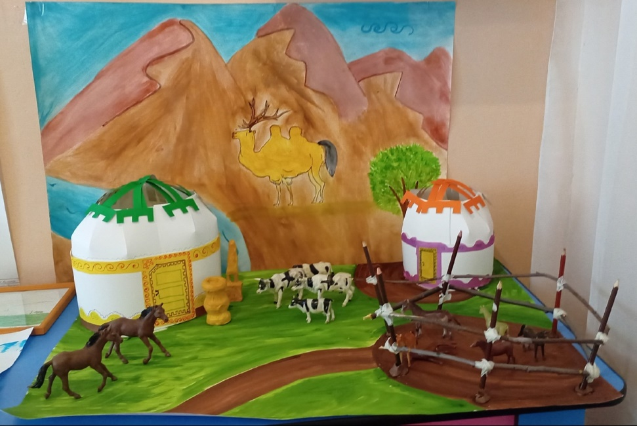

Slide 14
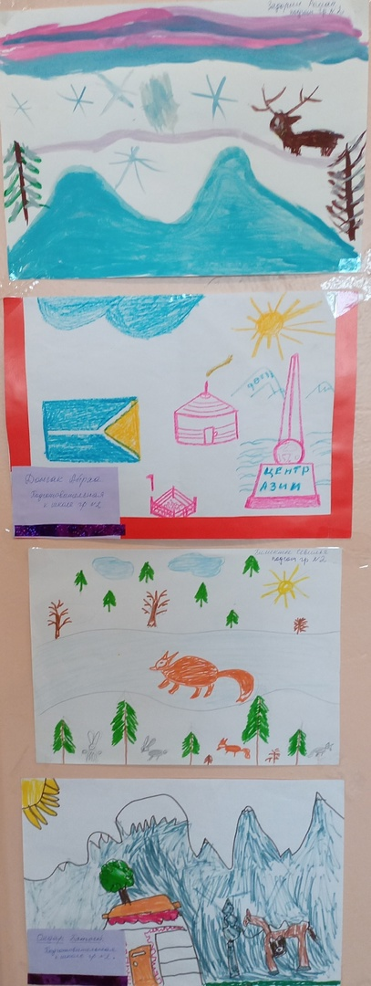
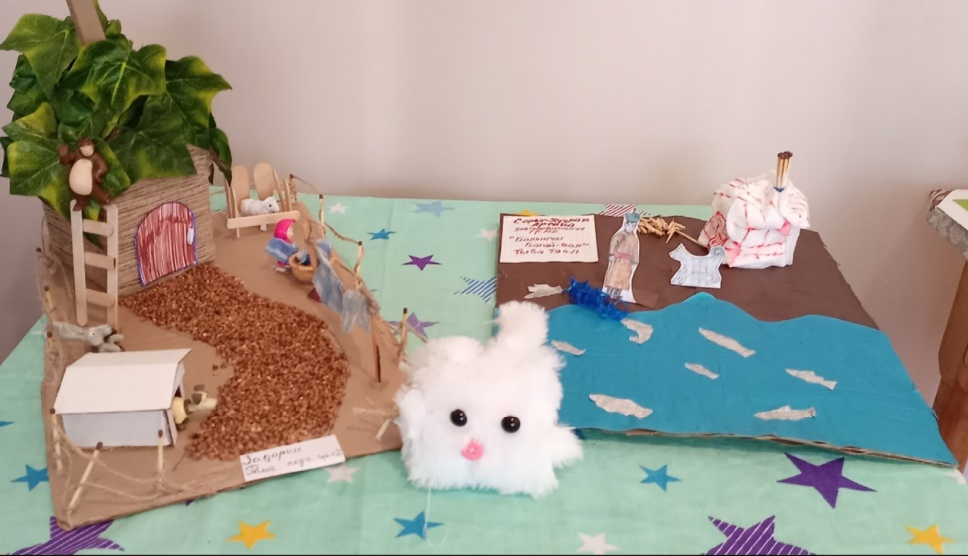

Slide 15
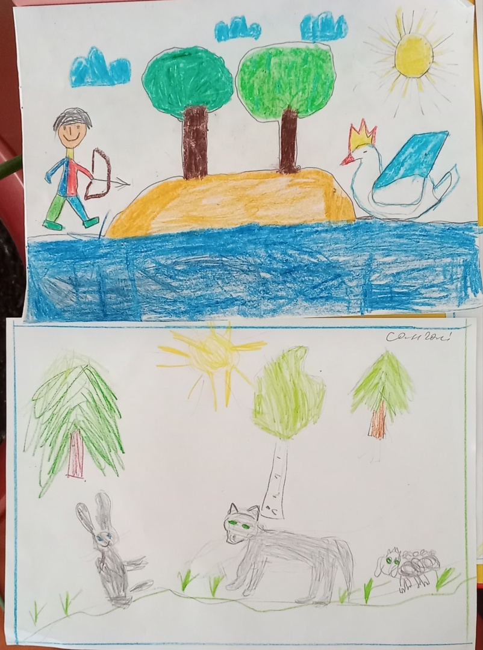
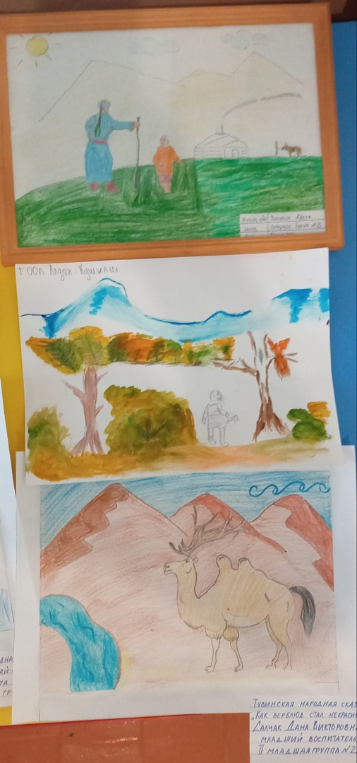

Slide 16
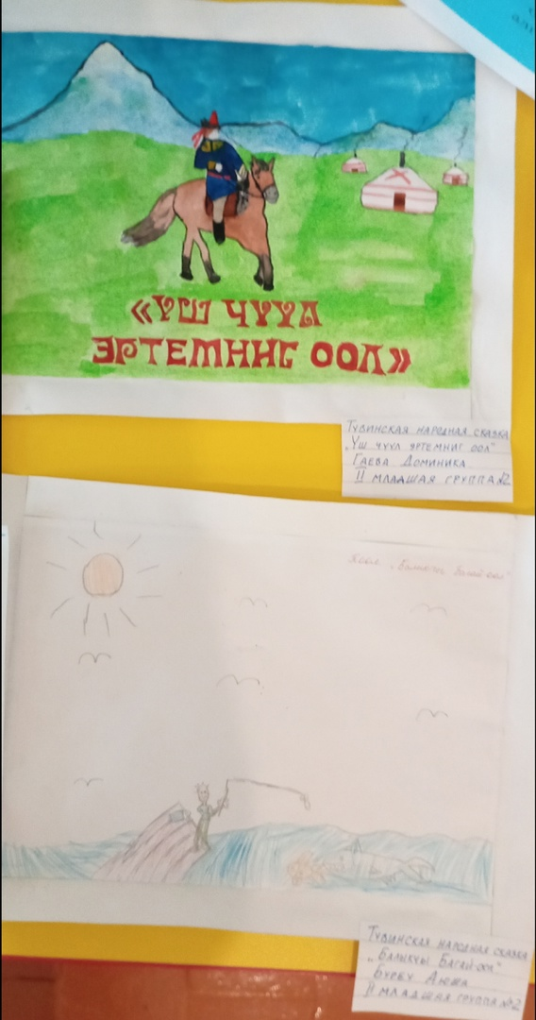
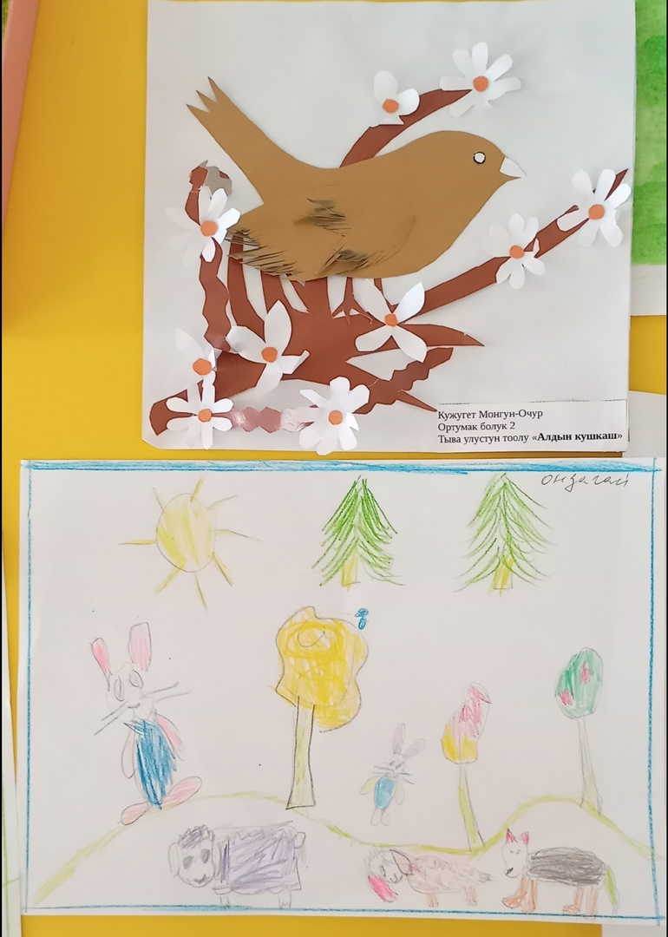

Slide 17
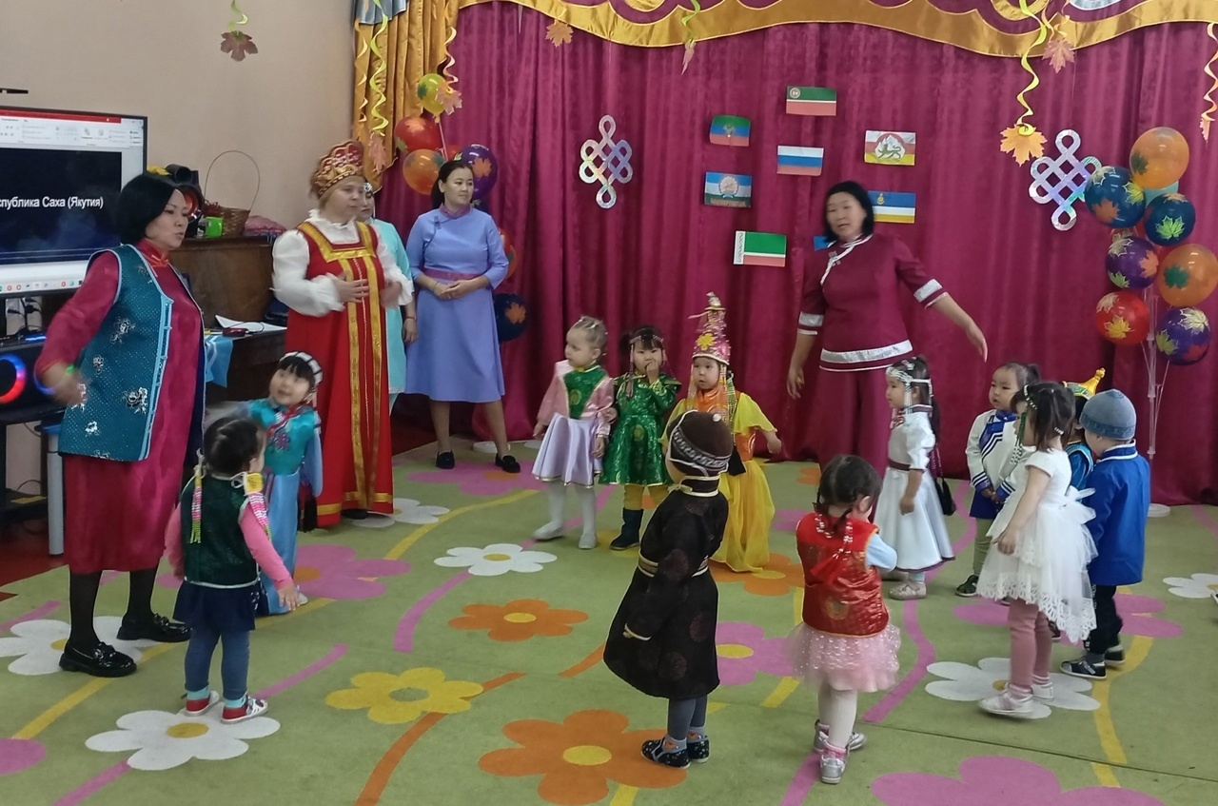
Танцы сам: «Дагааларым»

Slide 18
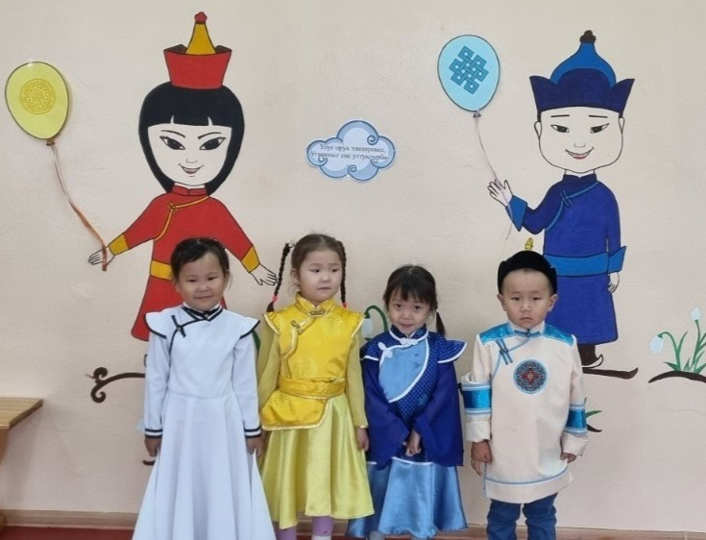
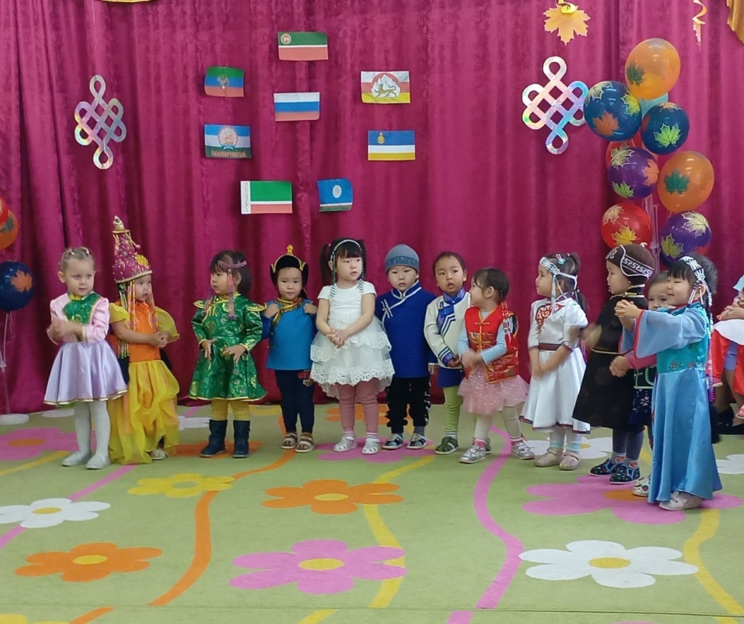

Slide 19
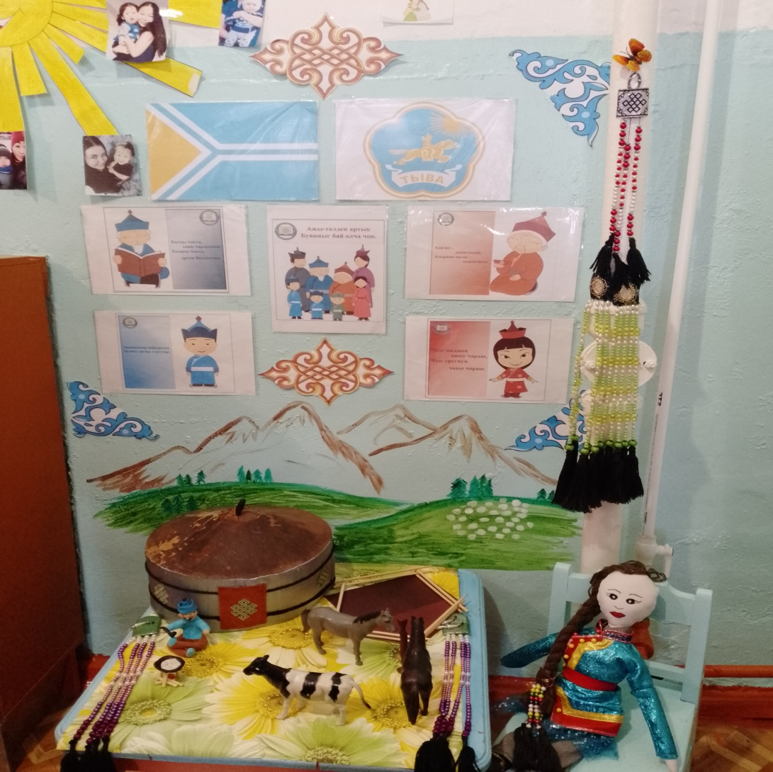
Тыва булуң

Slide 20
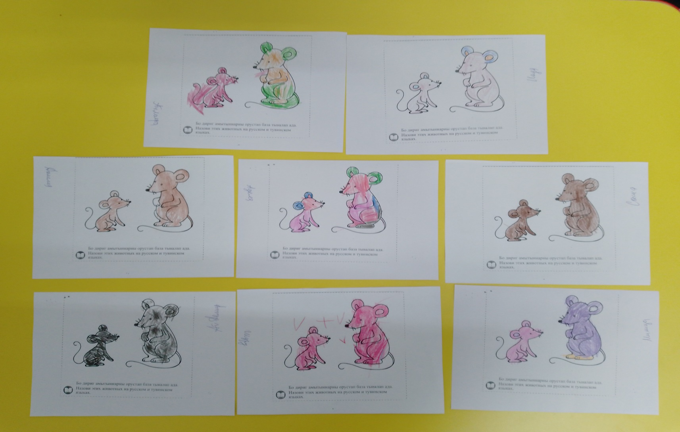
Уругларның өңнээн чуруктары

Slide 21
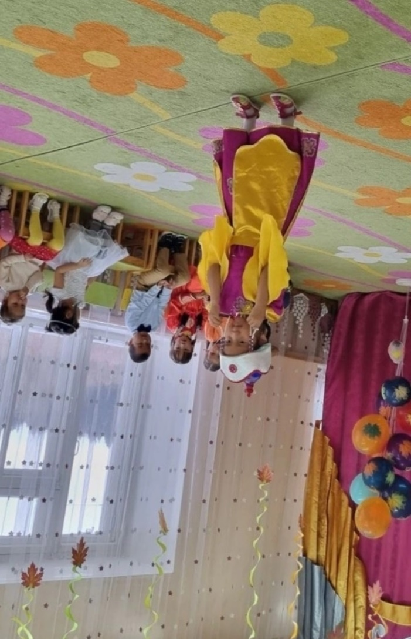
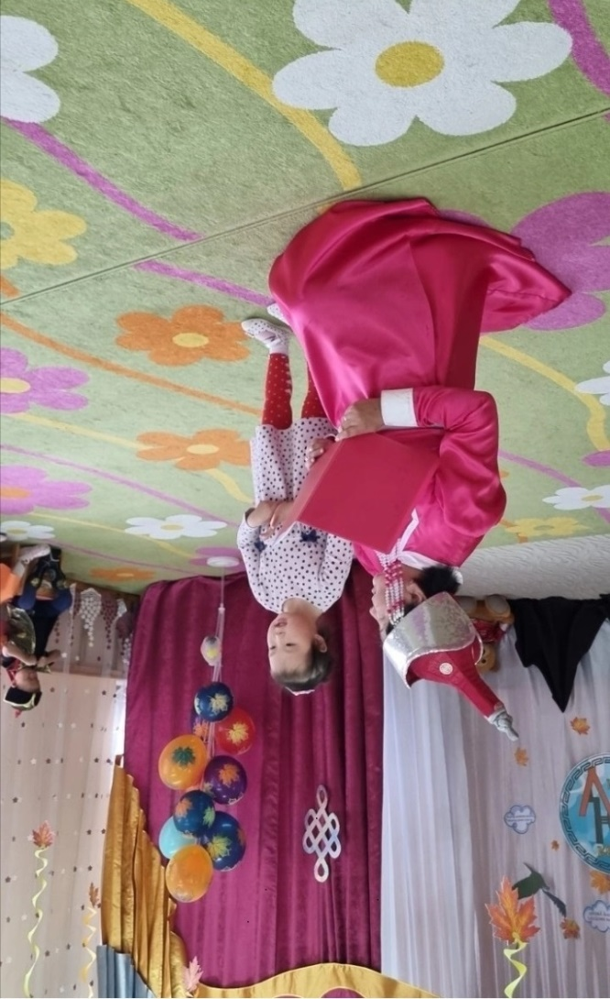
Шүлүк мөөрейи

Slide 22
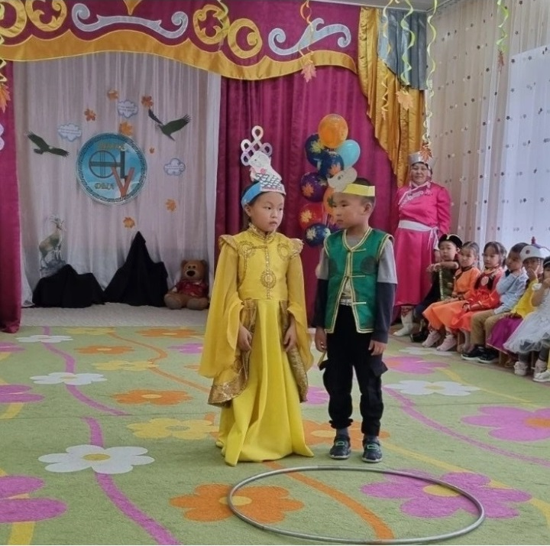
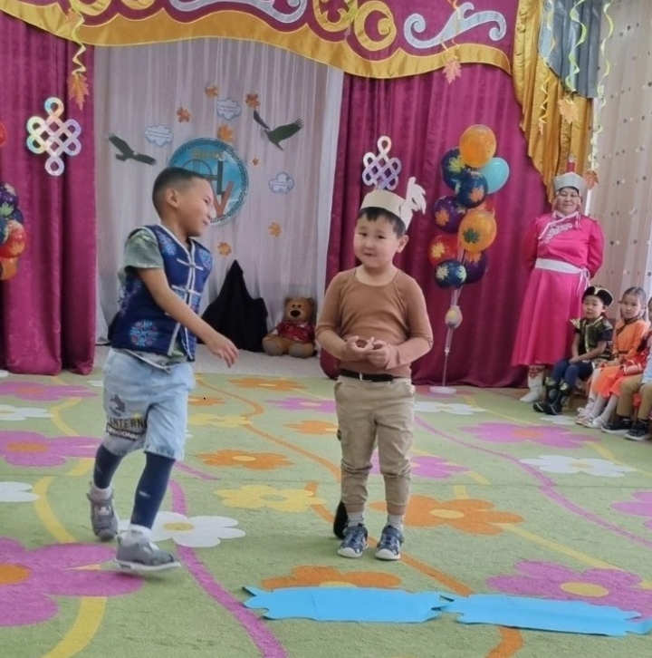
Тыва тоолдарны ойнааны

Slide 23
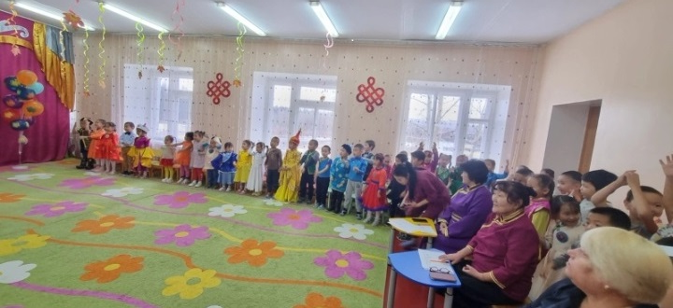
Шиидикчилер

Slide 24
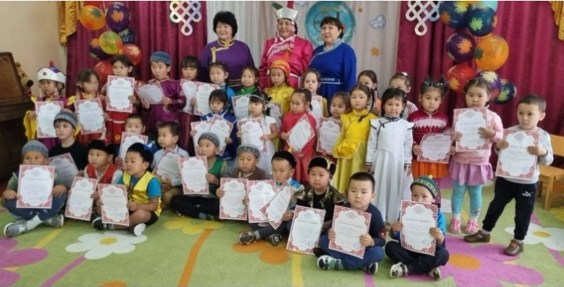
Мөөрейниң шаңнал макталы

Slide 25
Четтирдим!!!

